Slide 1
Пословицы и поговорки для детей
Автор: Тарасова Татьяна Николаевна
Воспитатель МДОУ ИРМО «Марковский детский сад комбинированного вида»

Slide 2
Цель:
Узнать о пословицах и поговорках, которые создавал русский народ, научиться правильно понимать их значение.

Slide 3
Пословицы и поговорки являются важной частью нашей культуры, частью русского народного фольклора, не имеют автора и передаются из уст в уста с древних времён. В них заключена мудрость, образ жизни и особенности менталитета русского народа. Пословицы и поговорки охватывают множество сфер человеческой жизнедеятельности – труд, дружба, семья и другие.

Slide 4
Книги читать – скуки не знать.

Slide 5
Каков мастер – такова и работа.

Slide 6
Цыплят по осени считают.

Slide 7
Без друга в жизни туго. Нет друга – ищи, а нашёл – береги.

Slide 8
В родном доме и каша гуще.

Slide 9
Вражда не делает добра.

Slide 10
Яйца курицу не учат.

Slide 11
Вода камень точит.

Slide 12
Готовь сани летом, а телегу зимой.

Slide 13
Под лежачий камень вода не течёт.

Slide 14
Без труда не вытащишь и рыбку из пруда

Slide 15
Любишь кататься, люби и саночки возить.

Slide 16
Яблоко от яблони недалеко падает.

Slide 17
Гусь свинье не товарищ.

Slide 18
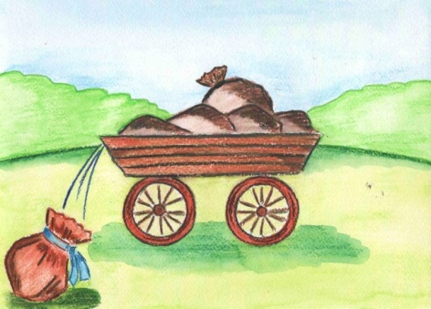
Что с возу упало, то и пропало.

Slide 19
За двумя зайцами погонишься , ни одного не поймаешь.

Slide 20
Писать – не языком чесать.

Slide 21
В тесноте, да не в обиде.

Slide 22
Использованные интернет –ресурсы:
Рисунки Олеси Фединой
http://www.cultandart.ru/art/37681-illjustracii__k__russkim__poslovicam__i__pogovorkam
http://logopsi.ucoz.com/forum/113-530-1

